Slide 1
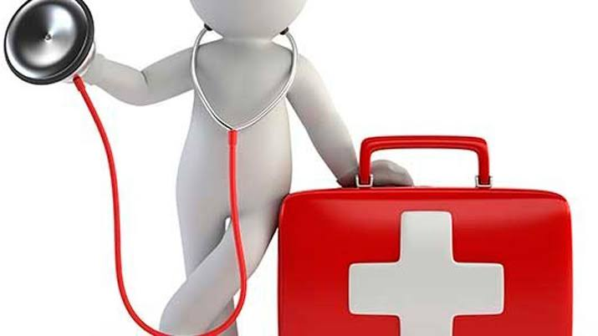
CONDUCTA P.A.S. - BOTIQUIN PRIMEROS AUXILIOS
Reynel Rivero Flórez

Slide 2
CASO CLÍNICO
Estar preparado en cualquier momento
Ana, que este semestre ha realizado un curso de primeros auxilios en la Facultad de Salud de la UIS, trabaja los fines de semana en un restaurante de la ciudad. A la hora del desayuno, uno de los clientes ha comenzado a toser muy fuerte y se le ha congestionado la cara, mientras se echaba las manos al cuello, como si se ahogara. Su hermano, que le acompañaba, dice que estaba comiendo tamal. El hombre ha caído al suelo y parecía inconsciente, al caer rompe varios platos y hay muchos vidrios regados en el suelo cuando el cae.
¿Cómo reacciona la joven, dado que tiene conocimientos de primeros auxilios?
PROTEGER | AVISAR | SOCORRER
Por favor en cada columna colocar lo que corresponda para poder actuar acorde a la conducta P.A.S.

Slide 3
CASO CLÍNICO
https://www.youtube.com/watch?v=cVWQm_CPG3o&ab_channel=SikanaES
PROTEGER | AVISAR | SOCORRER
Por favor en cada columna colocar lo que corresponda para poder actuar acorde a la conducta P.A.S.

Slide 4
CASO CLÍNICO
María trabaja en la sección de frutería de un supermercado. Al abrir unas cajas de mangos, se ha producido un corte profundo y muy sangrante en la palma de la mano izquierda, al tener el accidente se riega fruta en el salud y varias cajas y María tiene su brazo muy sucio. Su compañero Gerardo le lava inmediatamente la herida con agua abundante y se la cubre con un apósito y un vendaje, pero este se empapa en sangre rápidamente y María comienza a sentirse mal.
¿Qué hay que hacer en este momento?
PROTEGER | AVISAR | SOCORRER
Por favor en cada columna colocar lo que corresponda para poder actuar acorde a la conducta P.A.S.

Slide 5
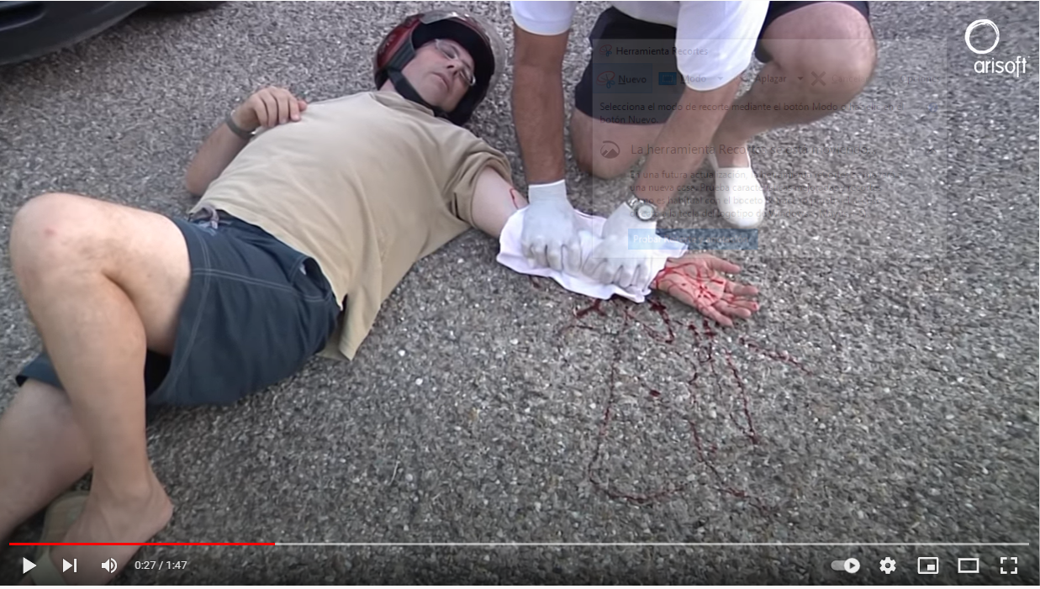
CASO CLÍNICO
https://www.youtube.com/watch?v=X3C36GwcKzY&ab_channel=autoescuelavideos
PROTEGER | AVISAR | SOCORRER
Por favor en cada columna colocar lo que corresponda para poder actuar acorde a la conducta P.A.S.

Slide 6
CASO CLÍNICO
Rafaela y su hermana observan cómo un señor cae desplomado al suelo. Inmediatamente lo introducen como pueden en su coche y lo llevan al hospital. Para que los demás conductores les dejen el paso libre, la hermana de Rafaela saca un pañuelo blanco por la ventanilla y lo agita vigorosamente.
¿Han actuado estas dos hermanas de forma correcta al socorrer a este señor?
PROTEGER | AVISAR | SOCORRER
Por favor en cada columna colocar lo que corresponda para poder actuar acorde a la conducta P.A.S.

Slide 7
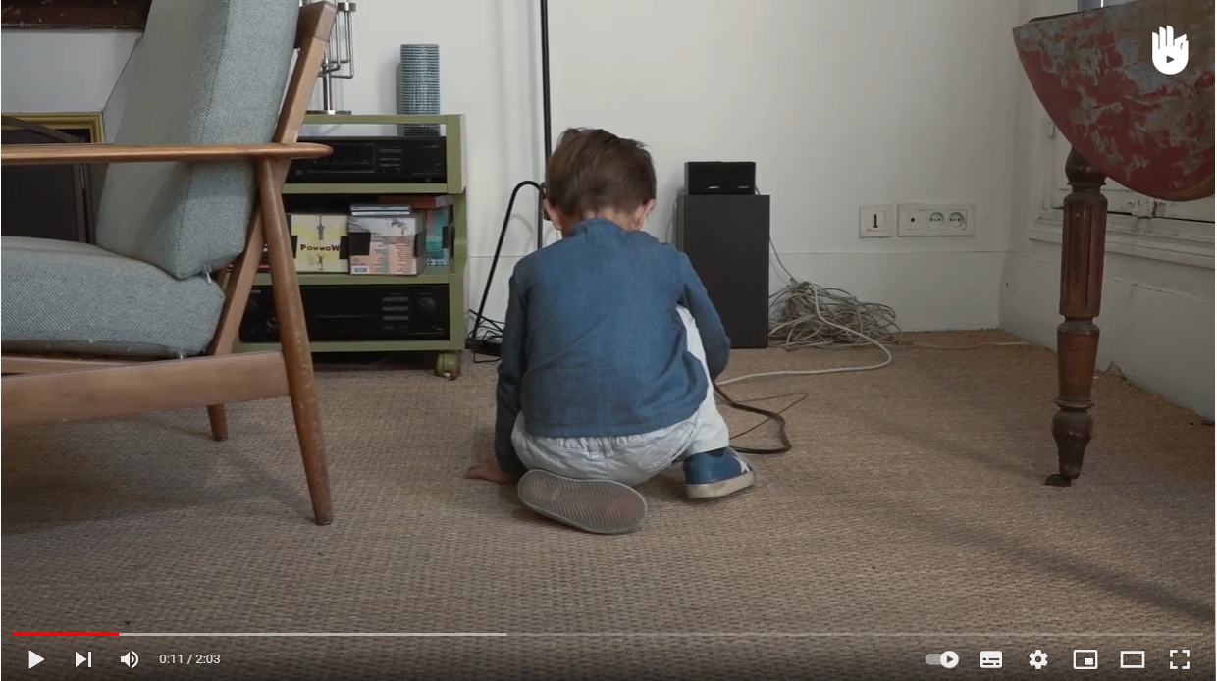
CASO CLÍNICO
https://www.youtube.com/watch?v=y1d0EqDOjlE&ab_channel=SikanaES
PROTEGER | AVISAR | SOCORRER
Por favor en cada columna colocar lo que corresponda para poder actuar acorde a la conducta P.A.S.

Slide 8
BOTIQUÍN PRIMEROS AUXILIOS
Por favor leer el documento https://www.ipes.gov.co/images/informes/SDE/Mapa_de_Procesos/Proceso_Gestion_de_talento_humano/2020/In_060_Uso_De_Botiquin_De_Primeros_Auxilios.pdf.pdf
Hacer parejas y cada pareja deberá realizar un mapa conceptual sobre el uso correcto de los elementos del botiquín de acuerdo a la lectura
a. Pareja 1: 3.2.1 Antisépticos
b. Pareja 2: 3.2.2 Material de curación.
c. Pareja 3: 3.2.3 Otros elementos del botiquín

